Slide 1
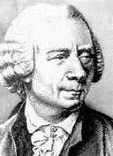
数论
15应用统计 初国俊
Modified by 17计算机科学与技术 夏业伟
* Leonhard Euler (1707-1783)

Slide 2
今天的目标
一.科普向，作为一个业余数学爱好者，可能会在讲题的过程中给大家穿插一些数学方面的科普知识。
二.向大家介绍一些ACM方面的数论知识，给大家介绍一些数论知识和定理。
三.介绍一些数论题的思想和细节处理，提升大家做ACM数论题的一些能力

Slide 3
数论是什么？
数论主要研究的是整数的性质。
主要应用于方程式的整数解解、探究质数的性质、建立实数和有理数之间的关系，并且用有理数来逼近实数等。
初等数论是用初等方法研究的数论，主要包括整除理论、同余理论、连分数理论。
高等数论则使用更为深刻的数学研究工具进行研究，包括代数数论、解析数论、计算数论。

Slide 4
数论在ACM中的地位
相对比较独立的一块，跟其他知识的耦合性没有那么强。
绝大部分情况下，数论题就是纯数论题。
难度分布特别大，可以很简单，难的也可以区域赛防AK。
简单的题套简单的算法，中等难度的题套牛逼的算法，难的题拼思维、运用思想（或许再加上牛逼的算法）。
一个合格的队伍必然要配备一个合格的数学（数论）选手。

Slide 5
经典数论场
CCPC final 2018
4题正常手速拿铜 1道签到、1道组合数学、还有两道数论题。
快速出这两道数论题就能拿铜，一道拼算法，一道拼思维，但难度都不算很高。

Slide 6
目录
Part I. 质数与合数
Part II. 因子分解
Part III. 模运算
Part IV. 同余方程

Slide 7
Part I : 质数与合数
质数的性质|质数的判定|质数普通筛|质数线性筛|质数区间筛

Slide 8
1. 质数的性质
质数也称素数(Prime)，是指除了1和它自身之外，不能被其他数整除的正整数。显然，质数只有两个因子。
合数是指拥有两个及以上的因子的正整数。
特别注意：0和1既不是质数也不是合数。
最小的质数是2，最小的合数是4=2x2。
前10个质数：2、3、5、7、11、13、17、19、23、29。
比较常见的质数：23333、20180801、1000000007、1000000009、2147483647(=2^31-1)、998244353。

Slide 9
1. 质数的性质
孪生素数：距离为2的一对相邻质数。如(3,5)、(5,7)、(11,13)等。
素数定理：不超过x的质数的总数π(x)近似于x/ln(x)。
推论：第n个素数的大小：O(nlog(n))
素数的间隔：相邻两个质数的差值非常小，估算在ln^2(x)以内。
(其他 1) 在10^7的范围以内，质数的个数为664579个。
(其他 2) 1e9范围内相邻两个质数的最大间隔只有282。
(其他 3) 所有除2以外的正偶数都是合数。
(其他 4) 所有除2以外的质数个位数字都是1、3、7、9。

Slide 10
2. 质数的判定
质数的判定方法主要有以下三种：
1.试除法（O(sqrt(n))判定）
2.素数打表法（O(n)预处理，O(1)判定）
3.Miller-Rabin素数测试（等后面讲到费马小定理的时候再讲）

Slide 11
3. 质数普通筛
普通筛法的思想：初始将所有大于等于2的数放在一个集合中，每次筛选后集合中剩余最小的数是质数，将它的倍数去掉。
首先，由于2是质数，2的倍数都是合数，将2的倍数标记下来。
 | 2 | 3 | 4 | 5 | 6 | 7 | 8 | 9 | 10
11 | 12 | 13 | 14 | 15 | 16 | 17 | 18 | 19 | 20
21 | 22 | 23 | 24 | 25 | 26 | 27 | 28 | 29 | 30
31 | 32 | 33 | 34 | 35 | 36 | 37 | 38 | 39 | 40
41 | 42 | 43 | 44 | 45 | 46 | 47 | 48 | 49 | 50

Slide 12
3. 质数普通筛
接下来考虑3，由于3没有被标记，所以3是质数，将3的倍数标记为合数，结果如下。
下一个是4，由于4已经被筛去了，所以直接跳过。
 | 2 | 3 | 4 | 5 | 6 | 7 | 8 | 9 | 10
11 | 12 | 13 | 14 | 15 | 16 | 17 | 18 | 19 | 20
21 | 22 | 23 | 24 | 25 | 26 | 27 | 28 | 29 | 30
31 | 32 | 33 | 34 | 35 | 36 | 37 | 38 | 39 | 40
41 | 42 | 43 | 44 | 45 | 46 | 47 | 48 | 49 | 50

Slide 13
3. 质数普通筛
接下来考虑5，由于5没有被2或3标记，说明5不是比它小的数的倍数，所以5是质数，同样将5的倍数筛去。
同理，6被2和3标记了，所以6是合数，不需要考虑它。
 | 2 | 3 | 4 | 5 | 6 | 7 | 8 | 9 | 10
11 | 12 | 13 | 14 | 15 | 16 | 17 | 18 | 19 | 20
21 | 22 | 23 | 24 | 25 | 26 | 27 | 28 | 29 | 30
31 | 32 | 33 | 34 | 35 | 36 | 37 | 38 | 39 | 40
41 | 42 | 43 | 44 | 45 | 46 | 47 | 48 | 49 | 50

Slide 14
3. 质数普通筛
下一个数是7，7没有被标记，将7的倍数去掉。
算法结束时，没有被筛去的数就是质数。每个数要被自己所有的因子标记一遍，所以普通筛的时间复杂度为O(nlog(log(n)))。
 | 2 | 3 | 4 | 5 | 6 | 7 | 8 | 9 | 10
11 | 12 | 13 | 14 | 15 | 16 | 17 | 18 | 19 | 20
21 | 22 | 23 | 24 | 25 | 26 | 27 | 28 | 29 | 30
31 | 32 | 33 | 34 | 35 | 36 | 37 | 38 | 39 | 40
41 | 42 | 43 | 44 | 45 | 46 | 47 | 48 | 49 | 50

Slide 15
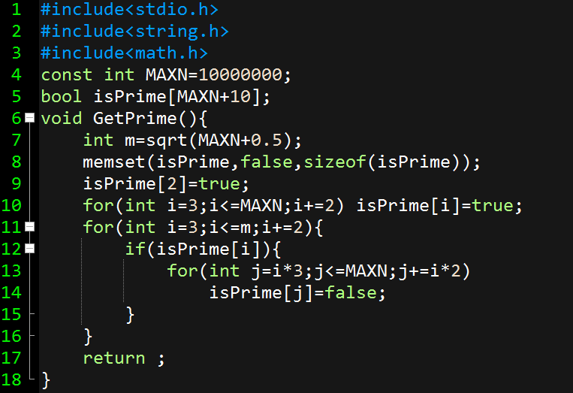
【代码1-1】用普通筛法打质数表。

Slide 16
4. 质数线性筛
线性筛法的思想：使用一个数组prime[]存储已经找到的质数，使用一个check[]数组标记合数。
从x=2开始，考虑每个小于等于x的质数p，计算p与x的乘积y，则y一定是合数，并标记下来。
对此后的每一个数x重复上述操作，直到所有的数被考虑过。
对于每一个合数y，只会被标记1次，所以时间复杂度为O(n)。
给大家推荐一个Codeforces上的Blog。

Slide 17
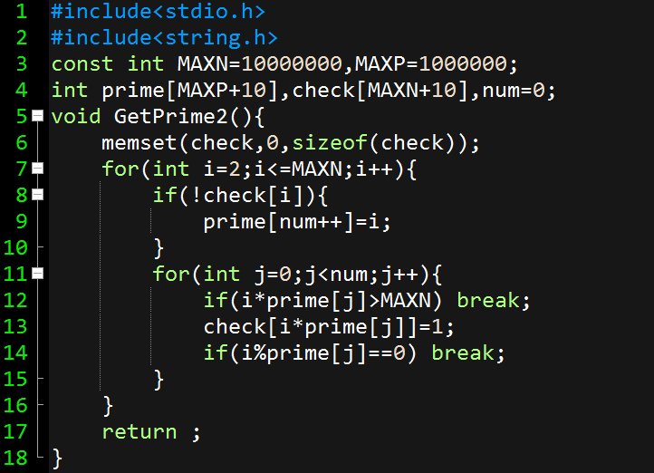
【代码1-2】用线性筛法打质数表。

Slide 18
5. 质数区间筛
区间筛法：用于求出一段区间[L,R]内的全部质数。
一般题型：给定1<=L,R<=1e12,同时R-L+1<=1e6
基本思想：与普通筛法类似。
(步骤 1) 设数据范围是L,R<=n，区间长度为m，首先由普通筛或线性筛打出从1到sqrt(n)的质数表。
(步骤 2) 枚举每一个质数，将这个质数的倍数筛掉。但是不用考虑在区间外的倍数，可以通过一种整除的方法求得在区间内的第一个倍数，然后逐个筛掉。
空间复杂度O(m)，时间复杂度O(mlog(log(n)))。

Slide 19
Part II : 因子分解
因子分解定理|最大公因数|欧拉函数

Slide 20
1.因子分解
唯一分解定理：对于任意一个正整数n，一定可以被唯一分解为若干个质数的乘积的形式：n = p₁^a₁ x p₂^a₂ x … x p_{k}^a_{k}。
其中，p_{i}是n的质因子。
因子分解的过程：
从2到sqrt(n)枚举因子k，判断n是否能被k整除。
找到一个因子之后就一直除到不能再除为止。
在整个过程中，每当找到n的因子，n的值就会减小，对应枚举的上限就会变小。因此对于合数而言，实际的复杂度要比O(sqrt(n))更低。

Slide 21
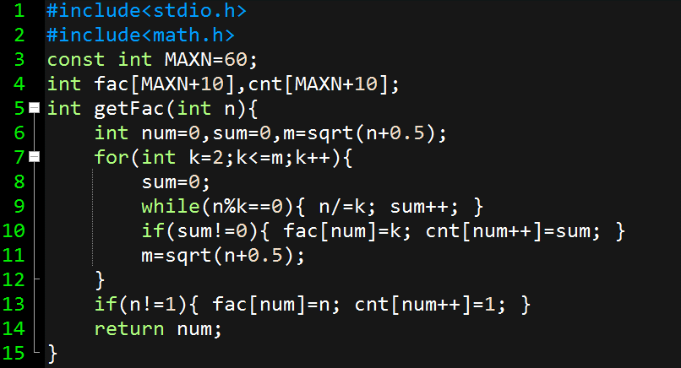
【代码2-1】对正整数n进行因子分解。

Slide 22
1.1 因子分解扩展
因子个数：正整数n的所有不同因子的总个数。
计算公式：D = (a₁+1) x (a₂+1) x … x (a_{k}+1)。
例如：12的因子有1、2、3、4、6、12，总计6个。
分解质因子得到12=(2^2)x(3^1)，所以因子个数D=(2+1)x(1+1)=6。
证明：组合数学的方法。

Slide 23
1.2 因子分解扩展
因子求和：正整数n的所有不同因子的总和。
计算公式：S = Π[ 1 + p_{i} + p_{i}^2 + … + p_{i}^a_{i} ]
或者使用等比数列求和式改写：S = Π[ (p_{i}^(a_{i}+1)-1)/(p_{i}-1) ]
例如：12的所有因子和S=1+2+3+4+6+12=28。
分解质因子得到12=(2^2)x(3^1)，代入公式S=(1+2+4)x(1+3)=28。
证明：多项式乘法的展开式。

Slide 24
1.3 因子分解扩展
阶乘的因子分解：给定正整数n，求n!的因子分解式中质因子p的数量，可以用以下公式求解：
S(p)=Σ[n/p+n/(p^2)+n/(p^3)+…+n/(p^k)]，其中p^k<=n，时间复杂度为O(log(n))。
只需要枚举质因子，然后分别按照上述方式分解即可。
证明：考虑贡献
应用：求n!的末尾有多少个零。
思路：考虑求n!的因子分解式中有多少个2和5。

Slide 25
1.4 因子分解（优化）
提前预处理素数表，每次枚举小于等于sqrt(n)的素数去尝试分解。
由素数密度的定理可以证明复杂度是O(sqrt(n)/log(n))的。
这里就不贴代码了。

Slide 26
1.5 大整数分解
Pollard-Rho算法（大质数的因子分解）
中间过程利用了Miller-Rabin素数测试
随机化算法
玄学复杂度，期望复杂度O(n^(1/4))

Slide 27
2.最大公因数
公因数：若正整数p同时为正整数a和b的因子，则p是a和b的公因数。
最大公因数：正整数a和b的公因数当中最大的那个，又称GCD。
互质：若两个数a和b的最大公因数为1，则称a与b互质。
(结论 1) 相邻两个正整数是互质的。
(结论 2) 相邻两个正奇数是互质的，相邻两个正偶数的GCD为2。
证明：若A=m*p，B=n*p，设m<n，则(B-A)=(n-m)*p。
(结论 3) 任意自然数与1互质。

Slide 28
2.最大公因数
辗转相除法（欧几里德算法）求最大公因数：
原理：GCD(a,b)=GCD(b,a%b)。
第1步，计算a%b=r₁，如果r₁=0则返回b，否则继续。
第2步，计算b%r₁=r₂，如果r₂=0则返回r₁，否则继续。
第3步，计算r₁%r₂=r₃，如果r₃=0则返回r₂，否则继续。
以此类推，整个过程可以由循环或者递归实现。
特别注意：取模之前要考虑b=0的情况，此时返回a。

Slide 29

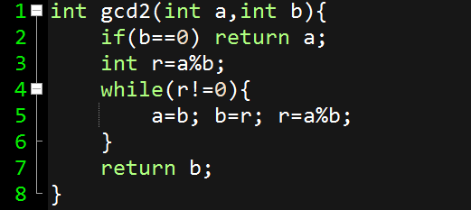
【代码2-2】辗转相除法求GCD。(递归版本)
【代码2-3】辗转相除法求GCD。(while循环版本)

Slide 30
2.最大公因数
关于GCD的一些常用的性质：
(1.结合律) GCD(a,b,c)=GCD(GCD(a,b),c)。
(2.区间) GCD(a_{l},…,a_{r})=GCD(GCD(a_{l},…,a_{m-1}),GCD(a_{m},…,a_{r}))。
(3.分配律) GCD(k*a,k*b)=k*GCD(a,b)。
(4.互质) 若GCD(a,b)=p，则a/p与b/p互质。
(5.线性变换) GCD(a+k*b,b)=GCD(a,b)。
(6.因子分解) GCD(a,b)=Π[p_{i}^min(a_{i},b_{i})]。

Slide 31
2.最大公因数
公倍数：若正整数a和b都是正整数n的因子，则n是a和b的公倍数。
最小公倍数：正整数a和b的公倍数当中最小的那个，又称LCM。
计算方法：LCM(a,b)=a/GCD(a,b)*b。
特别注意：只对两个数的LCM有效。
另外还有几个常用的性质：
(1.结合律) LCM(a,b,c)=LCM(LCM(a,b),c)。
(2.分配律) LCM(k*a,k*b)=k*LCM(a,b)。
(3.因子分解) LCM(a,b)=Π[p_{i}^max(a_{i},b_{i})]。

Slide 32
3.欧拉函数
欧拉函数：φ(n)表示所有不超过正整数n并且与n互质的正整数的个数。
计算方法：φ(n) = Π[ p_{i}^(a_{i}-1) ] x Π[ p_{i}-1 ]。
例如：计算φ(12)=2^(2-1)x3^(1-1)x(2-1)x(3-1)=2x1x1x2=4。
说明在比12小的所有正整数当中，共有4个数与12互质，这4个数分别是1、5、7、11。
(性质 1) 对任意正奇数n，φ(n)=φ(2xn)，特别规定φ(1)=1。
(性质 2) 对任意质数n，φ(n)=n-1，φ(n^k)=(n-1)*n^(k-1)。
(性质 3) 对于正整数n的所有因子d_{i}，有Σ[φ(d_{i})]=n。

Slide 33
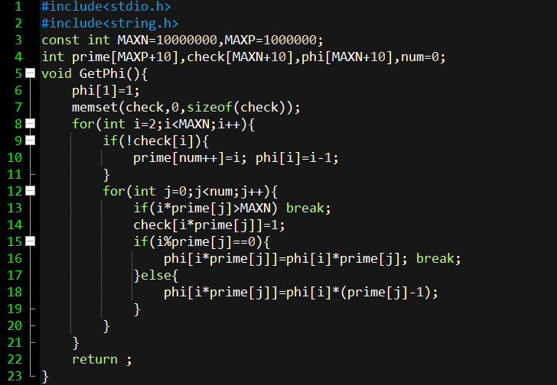
【代码2-4】欧拉函数的线性筛。(时间复杂度O(n))

Slide 34
思考这样一个问题：
给定正整数z的值，求关于x、y的二元不定方程 xy-z²=0 的正整数解共有多少个?

Slide 35
Part III : 模运算
模运算|快速幂|求逆元|费马小定理|欧拉定理

Slide 36
1.模运算
模运算(mod)：是指求余数的运算。
例如: 7/3=2…1，所以7%3=1，也可以写成7 mod 3 = 1。
若a%b=r，则a=k*b+r，且0<=r<b，k是任意整数。
模运算的性质：
(1) (a+b)%p=(a%p+b%p)%p。
(2) (a-b)%p=(a%p-b%p+p)%p。
(3) (a*b)%p=((a%p)*(b%p))%p。
(4) (a/b)%p=((a%p)*inv(b))%p，其中inv(b)表示b%p的逆元。

Slide 37
1.模运算
大整数取模：对一个非常大的正整数n（比如是1000位数），和一个非常小的正整数p（在int范围以内），求n%p。
思路：把大整数n改写成Σ[a_{i}x10^i]的形式，这样求Σ[a_{i}x10^i]%p就等价于Σ[ ( (a_{i}%p) x (10^i)%p )%p ]%p。
例如：12345可以改写为1x10^4+2x10^3+3x10^2+4x10+5的形式。
然后使用模运算的性质即可。

Slide 38
2.快速幂
快速幂：在计算(a^n)%p时，如果n非常大，逐个相乘可能会非常慢，这时我们可以使用快速幂的方法，将幂运算优化为O(log(n))。
原理：将n写成二进制的形式，遇到1就与结果相乘。
例如：求(a^100)%p，首先将100拆成64+32+4的二进制形式。
这样得到(a^100)%p=((a^64)*(a^32)*(a^4))%p，我们可以从a开始不断做平方运算，依次得到(a^2)%p、(a^4)%p、(a^8)%p等中间结果。对于幂指数100而言，每当遇到二进制1，就将中间结果与最终结果相乘并取模。

Slide 39
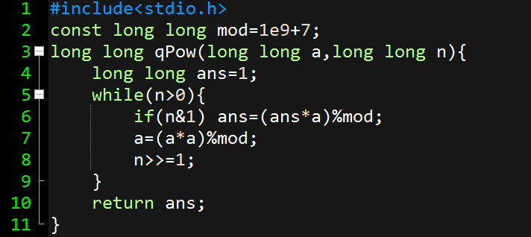
【代码3-1】快速幂模运算。

Slide 40
3.求逆元
逆元：若(a*x)%p=1，则x是正整数a在模p下的逆元。(0<x<p)
应用：用于进行取模的除法运算，相当于倒数的存在。
求正整数a在模mod下逆元的方法主要有：
(1) 线性打表法 (只要求mod是质数，时间复杂度O(n))
(2) 费马小定理 (要求mod是质数且与a互质，快速幂优化)
(3) 欧拉定理 (只要求a与mod互质，需要欧拉函数与快速幂)
(4) 拓展欧几里德 (只要求a与mod互质，时间复杂度O(log(n)))

Slide 41
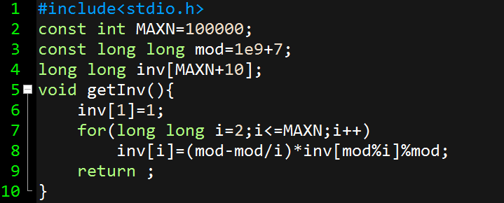
【代码3-2】线性打表求逆元。

Slide 42
4.费马小定理
费马小定理：若p是质数，且a和p互质，则(a^(p-1))%p=1。
例如：3和5互质，那么(3^(5-1))%5=(3^4)%5=81%5=1。
应用：求逆元，时间复杂度O(log(n))。
因为(a^(p-1))%p=(axa^(p-2))%p=((a%p)x(a^(p-2))%p)%p=1，
由此得到：inv(a)=(a^(p-2))%p。
计算过程需要快速幂优化。

Slide 43
5.欧拉定理
欧拉定理：若a和p互质，则(a^φ(p))%p=1。
应用：求逆元，特别注意a和p不互质的情形。
结论：inv(a)=(a^(φ(p)-1))%p。
特别地，当p为质数时，φ(p)=p-1，上式转化为费马小定理，所以欧拉函数是费马小定理的推广形式。
计算过程首先需要求出欧拉函数，然后使用快速幂优化。

Slide 44
Part IV : 同余方程
线性同余方程|拓展欧几里德|中国剩余定理

Slide 45
1.线性同余方程
同余：对于正整数n，若两个整数a与b的差(a-b)可以被n整除，则称a与b对模n同余，记作a≡b(mod n)。
也可以理解为a与b对n取模后得到的余数相等，即a%n=b%n。
线性同余方程：形如a*x≡b(mod n)这样的方程是线性同余方程。
根据同余的概念，上式可以改写成(a*x-b)%n=0。
不妨令y=(a*x-b)/n，则有关于(x,y)的等式a*x-b=n*y成立。

Slide 46
2.拓展欧几里德
拓展欧几里德定理：对于不完全为0的非负整数a和b，必定存在整数对(x,y)，使等式a*x+b*y=gcd(a,b)成立。
原理：
拓展欧几里德的本质仍然是辗转相除法，只不过增加了两个变量x和y的计算过程。
拓展欧几里德算法的返回值仍然是gcd(a,b)，但是形参中增加了对变量x和y的引用传递。
如果使用递归形式的辗转相除法，那么相应的x和y的计算也应该是递归实现的。

Slide 47
2.拓展欧几里德
简单的推导过程如下：
(1) a * x_{k} + b * y_{k} = gcd(a,b)
(2) b * x_{k+1} + (a%b) * y_{k+1} = gcd(a,b)
(3) b * x_{k+1} + (a-(a/b)*b) * y_{k+1} = gcd(a,b)
(4) a * x_{k} + b * y_{k} = a * y_{k+1} + b * (x_{k+1}-(a/b)*y_{k+1})
由于函数是递归进行的，在递归结束时要对x和y的值做如下修改：
(5) x_{k} = y_{k+1}
(6) y_{k} = x_{k+1} – (a/b) * y_{k+1}

Slide 48
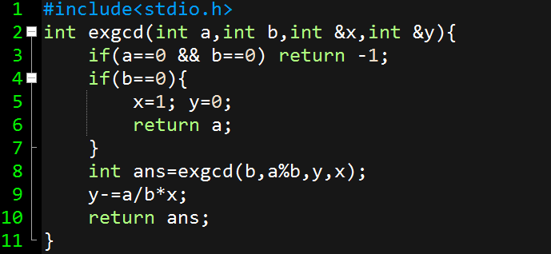
【代码4-1】拓展欧几里德算法。
函数的返回值是gcd(a,b)，若返回-1，则无解。
变量x和y中存储了方程a*x+b*y=gcd(a,b)的一组整数解。

Slide 49
2.拓展欧几里德
【应用 1】：求二元一次不定方程a*x+b*y=c的整数解。
当且仅当c%gcd(a,b)=0时，不定方程存在整数解。
特别注意：若不定方程存在整数解，则整数解有无穷多组，拓展欧几里德只能求出其中的一组解，并且求出的解可能是负的。
通解的求法：若(x0,y0)是线性方程a*x+b*y=c的一组特解，那么对于任意的整数t，(x0+(b/gcd(a,b))*t,y0-(a/gcd(a,b))*t)都是线性方程的解。
证明：接下来讲到的同余方程会给出简单的证明。

Slide 50
2.拓展欧几里德
【应用 2】：求线性同余方程a*x≡b(mod n)的最小正整数解。
解法：首先将方程改写为a*x-n*y=b的形式，然后使用拓展欧几里德求出一组特解(x0,y0)。
题目要求找到最小的正整数解，可以令k=n/gcd(a,n)，这样x的最小正整数解可以通过表达式x=(x0%k+k)%k求出。
证明：设t为任意整数，将x+(n/gcd(a,n))*t代入同余方程。
则：a*(x+(n/gcd(a,n))*t)%n = (a*x)%n+(a*t*n/gcd(a,n))%n = (a*x)%n+((a/gcd(a,n))*t*n)%n = (a*x)%n = b。

Slide 51
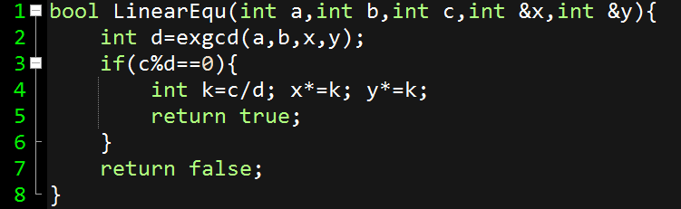
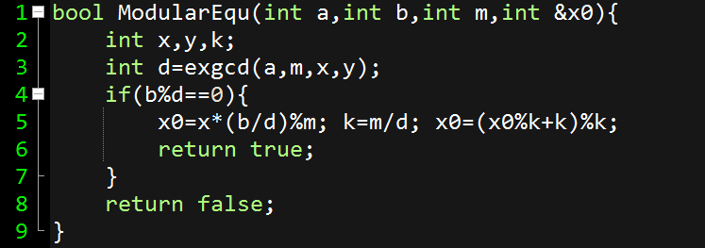
【代码4-2】拓展欧几里德求解线性方程a*x+b*y=c。
【代码4-3】拓展欧几里德求解同余方程a*x≡b(mod m)。

Slide 52
3.中国剩余定理
中国剩余定理：设正整数N满足线性同余方程组N≡a_{i}(mod p_{i})，其中 1<=i<=n，p_{i}两两互质，则N=Σ[a_{i}*W_{i}*inv(W_{i},p_{i})]%M。
其中，M=Πp_{i}=p₁*p₂*……*p_{n}，W_{i}=M/p_{i}，inv(W_{i},p_{i})表示W_{i}在模p_{i}下的逆元。
特别注意：这里的模p_{i}必须两两互质。
这个定理的数学表达实在太难懂，来看这样一个例子：

Slide 53
3.中国剩余定理
例题：现在有n个苹果，如果3个苹果装一箱会剩1个，5个苹果装一箱会剩2个，7个苹果装一箱会剩3个。问总共有多少个苹果?
解法：首先改写为方程组{ n%3=1 , n%5=2, n%7=3 }的形式。
计算M=3x5x7=105，W1=105/3=35，W2=105/5=21，W3=105/7=15。
求逆元inv(35,3)=2，inv(21,5)=1，inv(15,7)=1。
计算n=((1x35x2)+(2x21x1)+(3x15x1))%105=157%105=52。
所以总共有52个苹果。

Slide 54
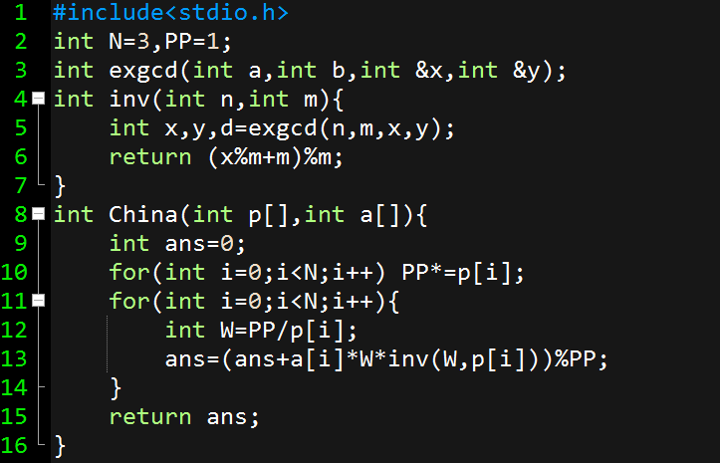
【代码4-4】中国剩余定理。(需要拓展欧几里德求逆元)

Slide 55
关于数论，大家还需要学的……
求高次同余方程 a^x==b(mod p) 的最小正整数解x ：BSGS算法
原根、指标、另一类高次同余方程 x^a==b(mod p) : 同上
求C(n,m)%p==? : Lucas定理
之前讲过的一些定理的扩展版本（从素数推广到非素数、互质到非互质）
求ΣΣ[gcd(i,j)==1]=? 1<=i<=n,1<=j<=m : 莫比乌斯反演
狄利克雷卷积
求Σphi(i) 1<=i<=1e12 : 杜教筛
更通用的求积性函数前缀和的算法 ： min_25筛
………

Slide 56

THANKS

